Slide 1

Важно, чтобы люди не чувствовали себя инвалидами…
Это люди, которым судьба послала сложные испытания…
Только сочувствия мало, надо развивать возможности…
Л.И. Швецова
Слюдянская территориальная избирательная комиссии
«Работа по обеспечению избирательных прав граждан с ограниченными физическими возможностями»
2016 год

Slide 2
План взаимодействия Слюдянской территориальной избирательной комиссии с местными отделениями общероссийских общественных организаций инвалидов на 2016 год
№ п/п | Наименование мероприятия | Срок исполнения
1. Организационные мероприятия
1 | Проведение заседаний рабочей группы по взаимодействию Слюдянской территориальной избирательной комиссии (далее – Слюдянская ТИК) с Слюдянской районной организацией Иркутской областной организации общероссийской общественной организации Всероссийское общество инвалидов (далее – СРО ИОО) | май, август
2 | Проведение совместных мероприятий по вопросам, связанным с обеспечением избирательных прав граждан с ограниченными физическими возможностями | Весь период
3 | Проведение консультаций с СРО ИОО при подготовке документов Слюдянской ТИК по вопросам, связанным с реализацией избирательных прав граждан с ограниченными физическими возможностями | Весь период
4 | Оказание содействия участковым избирательным комиссиям (далее – УИК), СРО ИОО в организации работы по обеспечению избирательных прав граждан с ограниченными физическими возможностями | Весь период
5 | Информирование представителей СРО ИОО о новациях избирательного законодательства, в том числе по вопросам обеспечения избирательных прав инвалидов, а также о сроках и порядке представления документов с предложениями кандидатур для включения в составы избирательных комиссий и резерв составов участковых комиссий | Весь период
2. Работа по получению (уточнению) сведений об избирателях, являющихся инвалидами
6 | Направление в УИК и СРО ИОО представленных отделением Пенсионного фонда России по Иркутской области (далее – ОПФР по Иркутской области) сведений о численности избирателей, являющихся инвалидами, с указанием групп инвалидности | По состоянию на 1 января и на 1 июля
7 | Организация взаимодействия Слюдянской ТИК, СРО ИОО по уточнению сведений об избирателях, являющихся инвалидами, с органами местного самоуправления, социальной защиты населения, ОПФР по Иркутской области по категориям инвалидности | Весь период

Slide 3
3. Информационно-разъяснительная работа среди избирателей, являющихся инвалидам
1 | 2 | 3
8 | Информационный обмен между Слюдянской ТИК, УИК и СРО ИОО по основным направлениям деятельности по обеспечению избирательных прав граждан Российской Федерации, являющихся инвалидами | Весь период
9 | Систематическое пополнение на официальном сайте администрации муниципального образования Слюдянский район в разделе Слюдянская ТИК специального раздела для избирателей, являющихся инвалидами | Весь период
10 | Размещение на интернет странице Слюдянской ТИК информационных материалов по обеспечению избирательных прав инвалидов или ссылки на сайт ИКИО | Весь период
11 | Обеспечение информационно-разъяснительными материалами для избирателей, являющихся инвалидами, подготовленных с учетом беспрепятственного доступа к информации для разных категорий инвалидов (при проведении избирательных кампаний) | Весь период
12 | Распространение среди избирателей, являющихся инвалидами, материалов, указанных в п. 11 плана, через СРО ИОО | Весь период
13 | Реализация программы учебного курса «Школа избирательного права» для организаторов выборов по работе с избирателями с ограниченными физическими возможностями | Весь период
14 | Проведение информационных встреч в СРО ИОО с избирателями, являющимися инвалидами | Весь период
15 | Информирование граждан Российской Федерации, являющихся инвалидами, о деятельности избирательных комиссий по обеспечению максимальной открытости и гласности избирательного процесса, о процедуре голосования и подсчета голосов (в период подготовки и проведения выборов) | Весь период
16 | Обеспечение информационными материалами в аудиоформате (на цифровых носителях), а также напечатанных увеличенным шрифтом, и передача СРО ИОО для информирования слепых и слабовидящих избирателей (о порядке и сроках совершения отдельных избирательных действий в период подготовки и проведения выборов) | июнь – сентябрь

Slide 4
1 | 2 | 3
17 | Предоставление СРО ИОО необходимых информационных материалов для оформления уголков избирателей | июнь – сентябрь
18 | Оказание содействия СРО ИОО в реализации права предложения кандидатур для назначения в составы избирательных комиссий, в резерв составов участковых комиссий | Весь период
19 | Организация совместных мероприятий избирательных комиссий и СРО ИОО по реализации проекта «Дорога на избирательный участок» в целях обеспечения максимального доступа в помещения для голосования избирателей с ограниченными физическими возможностями | июнь –сентябрь
20 | Обобщение практики работы избирательных комиссий при подготовке и проведении выборов: – по оборудованию избирательных участков для голосования избирателей, являющихся инвалидами; – по организации участия в голосовании избирателей, являющихся инвалидами, в помещениях для голосования и вне помещения для голосования избирательных участков; – по информированию избирателей, являющихся инвалидами; – по реализации проекта ЦИК России «Дорога на избирательный участок»; – по организации взаимодействия с СРО ИОО | ноябрь – декабрь

Slide 5
СОСТАВ
рабочей группы по взаимодействию Слюдянской территориальной избирательной комиссии с местными отделениями общественных организаций инвалидов Иркутской области
Руководитель рабочей группы Лазарева Наталья Леонардовна,
заместитель председателя комиссии
Секретарь рабочей группы Маюрова Ольга Евгеньевна,
член комиссии с правом решающего голоса
Члены рабочей группы Кривенко Ольга Иннокентьевна,
председатель Слюдянской районной организации
Иркутской областной организации общероссийской
общественной организации Всероссийское общество
инвалидов
Усачева Татьяна Николаевна,
директор ОГКУ «Управление социальной защиты
населения по Слюдянскому району
Коршунова Татьяна Павловна,
член комиссии с правом решающего голоса

Slide 6
Реализация плана работы по обеспечению избирательных прав граждан с ограниченными возможностями Слюдянской ТИК осуществлялась по следующим основным направлениям:
организация работы по подготовке к единому дню голосования;
организация работы по уточнению сведений об избирателях, являющихся инвалидами;
организация информационно-разъяснительной работы, направленной на повышение правовой культуры избирателей, являющихся инвалидами;
оборудование избирательных участков и помещений для голосования;
организация взаимодействия Комиссии со Слюдянским отделением ИРО ОООИ;
содействие участковым избирательным комиссиям (далее – УИК) в обеспечении избирательных прав граждан, обобщение опыта работы избирательных комиссий Слюдянского района с избирателями, являющимися инвалидами.
Взаимодействие Комиссии со Слюдянским отделением ИРО ОООИ в 2016 году было продолжено.
В соответствии с планом проведено два заседания рабочей группы по взаимодействию Комиссии со Слюдянским отделением ИРО ОООИ, на которых рассмотрены вопросы, связанные с проведением в Иркутской области выборов депутатов Государственной Думы Федерального Собрания Российской Федерации в единый день голосования 18 сентября 2016 года (далее – выборы), необходимостью ознакомления общественных организаций инвалидов с планом мероприятий Комиссии по подготовке к предстоящим выборам, законодательным регулированием избирательной кампании.

Slide 7
В отчетном периоде Слюдянской ТИК совместно с участковыми избирательными комиссиями (далее – УИК) была продолжена работа по уточнению сведений об избирателях, являющихся инвалидами.
По информации отделения Пенсионного фонда Российской Федерации по Иркутской области, по состоянию на 1 января 2016 года численность граждан, признанных инвалидами по Слюдянскому району, составляла 4256 человек, на 1 июля 2015 года – 4201 человека.
На 1 июля 2015 года численность граждан, признанных инвалидами, составляла 4315 человек, из них инвалиды:
1 группы – 416;
2 группы – 1602;
3 группы – 2050;
дети-инвалиды 247.
Данная информация, представленная с учетом структуры территориальных органов Пенсионного фонда, была использована ТИК для проведения работы совместно с УИК по уточнению указанных сведений, в том числе по категориям инвалидности (слепые и слабовидящие, глухие и слабослышащие, с нарушениями функций опорно-двигательного аппарата), совместно с органами социальной защиты, муниципалитетами, а также местными общественными организациями инвалидов. На основании уточненных сведений определялись избиратели, имеющие намерение проголосовать в помещении для голосования либо вне помещения для голосования.
По данным Слюдянской ТИК, для участия в голосовании на выборах депутатов Государственной Думы Федерального Собрания Российской Федерации в единый день голосования 18 сентября 2016 года в список избирателей Слюдянского района было включено 3996 инвалидов, из них по выявленной информации 124 имели категорию слепые и слабовидящие, глухие и слабослышащие, с нарушением функций опорно-двигательного аппарата.

Slide 8
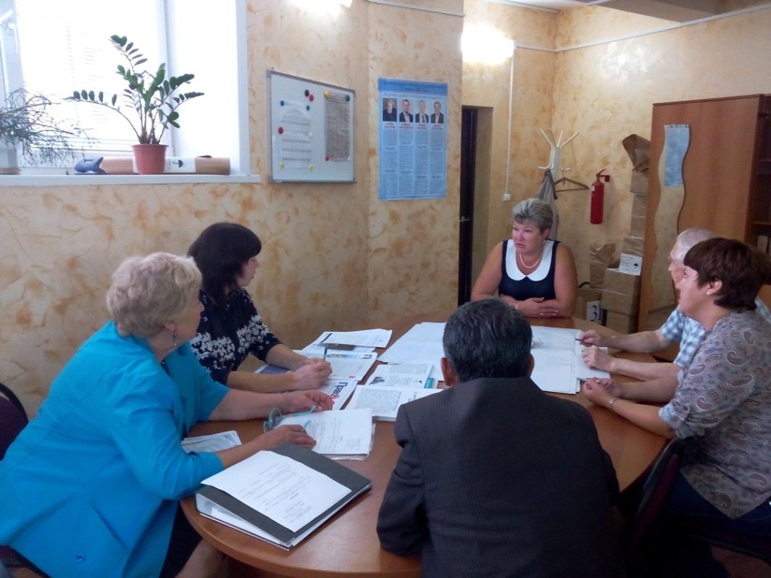
Слюдянской ТИК нарабатывается положительный опыт взаимодействия с местными отделениями общества инвалидов и социальными службами района по уточнению списков избирателей, являющихся инвалидами. Особую благодарность заслуживают работники службы социальной помощи на дому, поскольку инвалиды доверяют этим людям, именно через них подтверждая свое намерение проголосовать в помещении избирательного участка либо вне помещения.
Поскольку, вопрос уточнения у избирателя данных о его инвалидности и степени ограничения физических возможностей, является щепетильным и требует крайней степени корректности, именно местные отделения общества инвалидов г. Слюдянки и г. Байкальска играют роль социального посредника между ТИК и инвалидами.

Slide 9
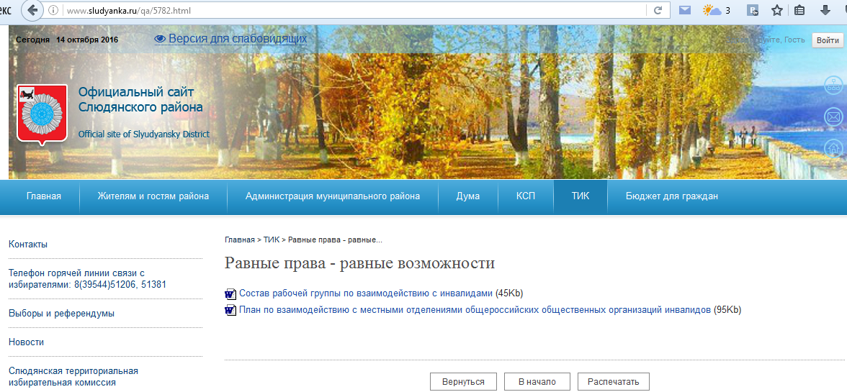
Информационно-разъяснительная деятельность ТИК среди избирателей, являющихся инвалидами, была направлена на обеспечение доступности информации о выборах для инвалидов и повышение их правовой культуры.
Одним из основных источников информирования избирателей, являющихся инвалидами, являлся официальный сайт Слюдянского района, в разделе ТИК которого размещалась информация о подготовке, ходе избирательной кампании, времени и месте голосования, порядке голосования вне помещения для голосования, основных избирательных действиях, сведения о кандидатах, политических партиях, участвующих в выборах. Указанный сайт адаптирован для слабовидящих, дополнительная информация для избирателей с ограниченными возможностями представлялась также в разделе «Равные права – равные возможности».

Slide 10
Другим источником информирования и правового просвещения избирателей, в том числе избирателей с ограниченными возможностями, являлись газеты «Славное море» «Байкал-новости», «Байкальская газета»», в которых размещалась информация о деятельности избирательных комиссий, в том числе направленной на реализацию избирательных прав граждан с ограниченными возможностями.
Направленные ИКИО печатные информационные материалы, выполненные крупным шрифтом, памятки с разъяснением избирательных прав граждан, являющихся инвалидами, были использованы для оборудования уголков избирателей в помещениях, занимаемых УИК, Слюдянским отделением ИРО ОООИ, в медицинских и социальных учреждениях района.
Информированию избирателей, в том числе являющихся инвалидами, способствовала работа «горячей линии», организованной Слюдянской ТИК совместно с администрацией муниципального района.

Slide 11
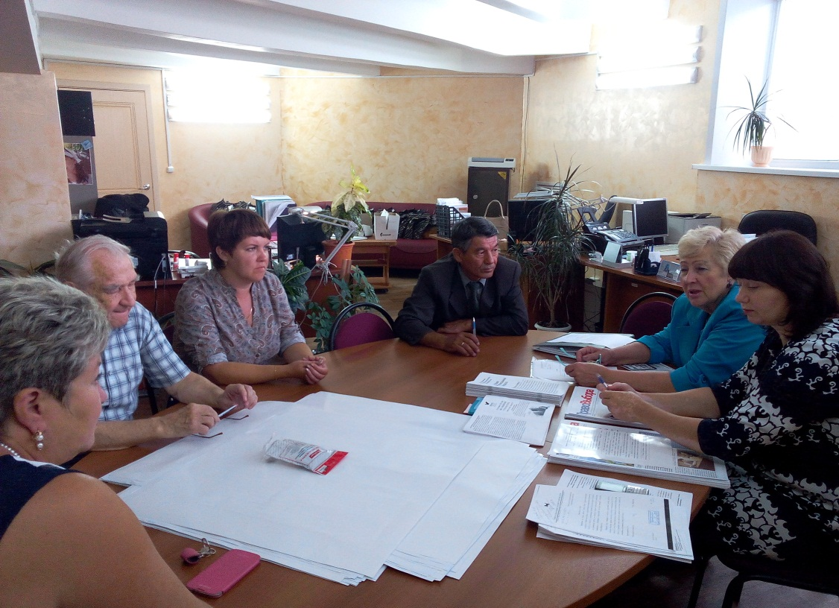
При проведении избирательной кампании 2016 года ТИК совместно с местными администрациями принимали меры для обеспечения условий доступа граждан с ограниченными физическими возможностями в помещения для голосования, а также обеспечения голосования вне помещения для голосования. В большинстве случаев помещения для голосования, располагаются на первых этажах.
На территории Слюдянского района решениями ИКИО было определено 18 избирательных участков, на которых была размещена информация для избирателей, выполненная крупным шрифтом, а также 3 участка, для которых изготавливались специальные трафареты для самостоятельного заполнения избирательного бюллетеня в помощь слабовидящим избирателям.
Для обеспечения избирательных прав граждан с заболеваниями опорно-двигательного аппарата, для маломобильных групп избирателей было оборудовано 4 избирательных участка.

Slide 12
Специальные избирательные участки для голосования избирателей, являющихся инвалидами, в местах их компактного проживания на территории Слюдянского района не создавались.
Вместе с тем, заслуживает внимания взаимодействие и опыт работы УИК №1299 по организации голосования избирателей, проживающих в ОГБУСО «Дом интернат для престарелых и инвалидов г. Байкальска». В данном социальном учреждении проживает 54 получателя социальных услуг из них 37 человек обратились в УИК №1299 с заявлением о предоставлении возможности проголосовать вне помещения для голосования.
ТИК была заранее предоставлена информация, в том числе изготовленная крупным шрифтом, о зарегистрированных кандидатах, которую поместили на стенд учреждения для ознакомления.
В заранее оговоренное время в учреждение 18 сентября 2016 года в дом интернат для престарелых и инвалидов г. Байкальска, с наблюдателями прибыли члены УИК № 1299 с переносным ящиком для голосования.
В присутствии заместителя директора по социальной работе, социального работника, двух наблюдателей и двух членов УИК №1296 голосование прошло без нарушений и замечаний. Для инвалидов колясочников и других более мобильных получателей социальных услуг голосование проходило в приемной учреждения. Учреждением предусмотрена переносная ширма, для соблюдения тайны голосования. Для людей, которые не могут передвигаться, голосование организовано в жилых комнатах. Несколько проживающих с большим удовольствием приняли участие в голосовании на участке № в ДК «Юбиленый».

Slide 13
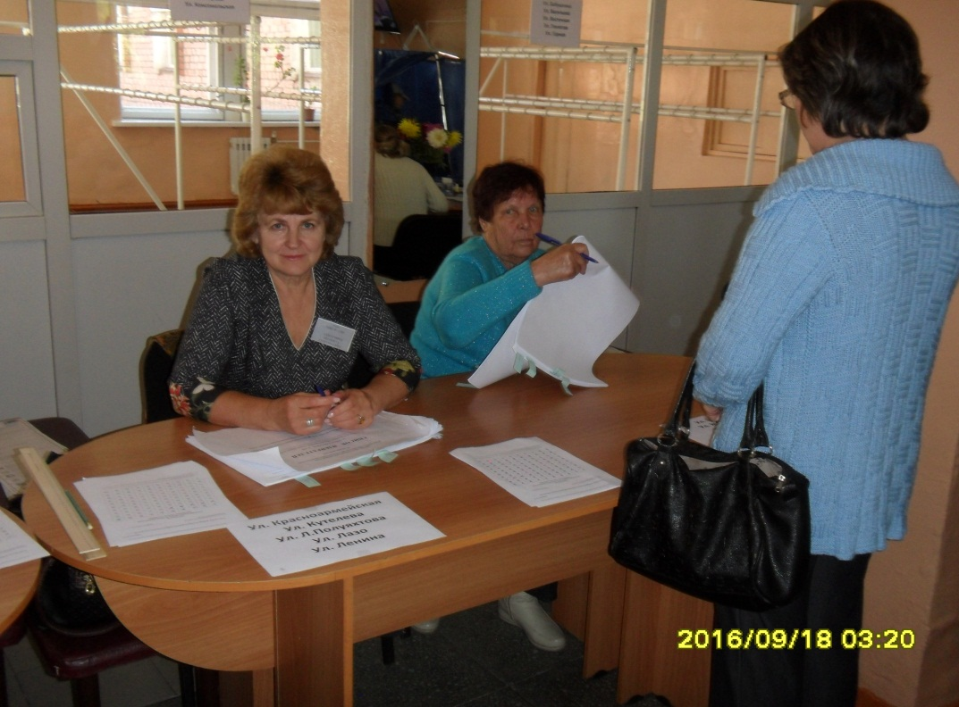
Директор ОГБУСО «Дом-интернат для престарелых и инвалидов г.Байкальска» Нестеренко О.М. от лица получателей социальных услуг письменно поблагодарила ТИК Слюдянского района, председателя и членов участковой избирательной комиссии №1299 за четкую, чуткую в данном случае, грамотную организацию работы. Проживающие в интернате пожилые люди, верят в силу своего голоса, и хочется, чтобы этой веры не потеряли.
Жалоб, связанных с нарушением избирательных прав граждан, являющихся инвалидами, в ТИК либо УИК в период проведения выборов не поступало. Вместе с тем, по завершению голосования депутат районной Думы Зинуров Г. Т., учитывая устные обращения жителей своего округа, инициировал вопрос об оборудовании Дома культуры «Перевал» (УИК №1293) перилами и пандусом. Администрация муниципального района взяла исполнение депутатского запроса на исполнение, Слюдянская ТИК примет участие в решении вопроса обустройства лестничного пролета учреждения.

Slide 14
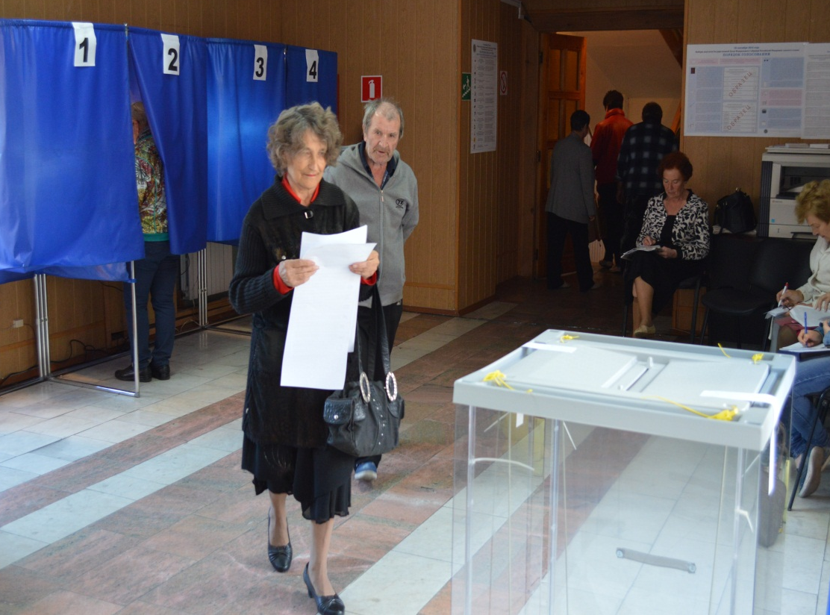
По отчетам УИК, в единый день голосования 18 сентября 2016 года на выборах депутатов Государственной Думы Федерального Собрания Российской Федерации проголосовало 736 инвалидов. Из них 395 проголосовало на избирательных участках, 341 – вне помещения для голосования. Для сравнения: в 2015 году на досрочных выборах Губернатора Иркутской области проголосовало 684 избирателя, являющихся инвалидами. Данные показатели свидетельствуют о росте электоральной активности избирателей, являющихся инвалидами.
Анализ исполнения мероприятий Слюдянской ТИК по обеспечению избирательных прав граждан Российской Федерации с ограниченными физическими возможностями, в 2016 году свидетельствует о необходимости проводимой Комиссией работы.

Slide 15
Слюдянская ТИК в 2017 год намерена активизировать свои усилия по работе с избирателями, являющимися инвалидами, используя наработки и опыт коллег.
Из планируемых на будущее мероприятий хочется отметить следующие:
1. Реализация проекта «Дорога на избирательный участок», составление и использование в работе совместно с социальными службами района «паспортов избирательных участков» и «паспортов маршрутов избирателей».
2. Организация и проведение конкурса среди инвалидов Слюдянского района на лучшую творческую работу на тему «Я выбираю».
3. Формирование списков впервые голосующих инвалидов совместно со Слюдянским отделением ИРО ОООИ, целенаправленная работа по организации голосования данной категории избирателей.
4. Включение в программы семинаров с УИК материалов и тем по организации работы с избирателями с ограниченными физическими возможностями.

